Slide 1
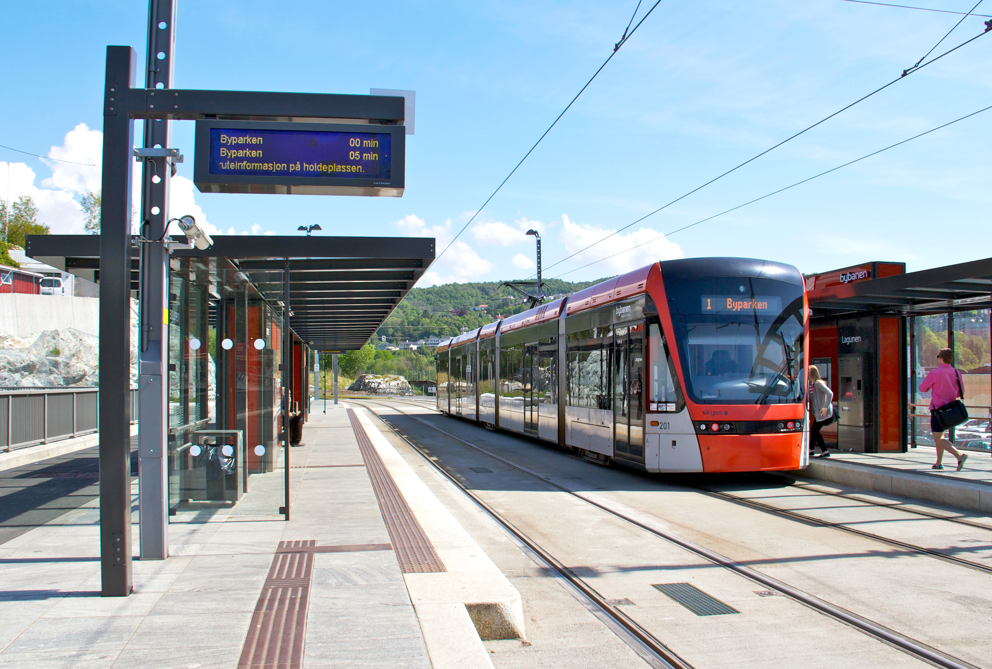
Keolis Norge AS
Operatør av Bybanen
2016
Gry Miriam Olsen - CEO

Slide 2
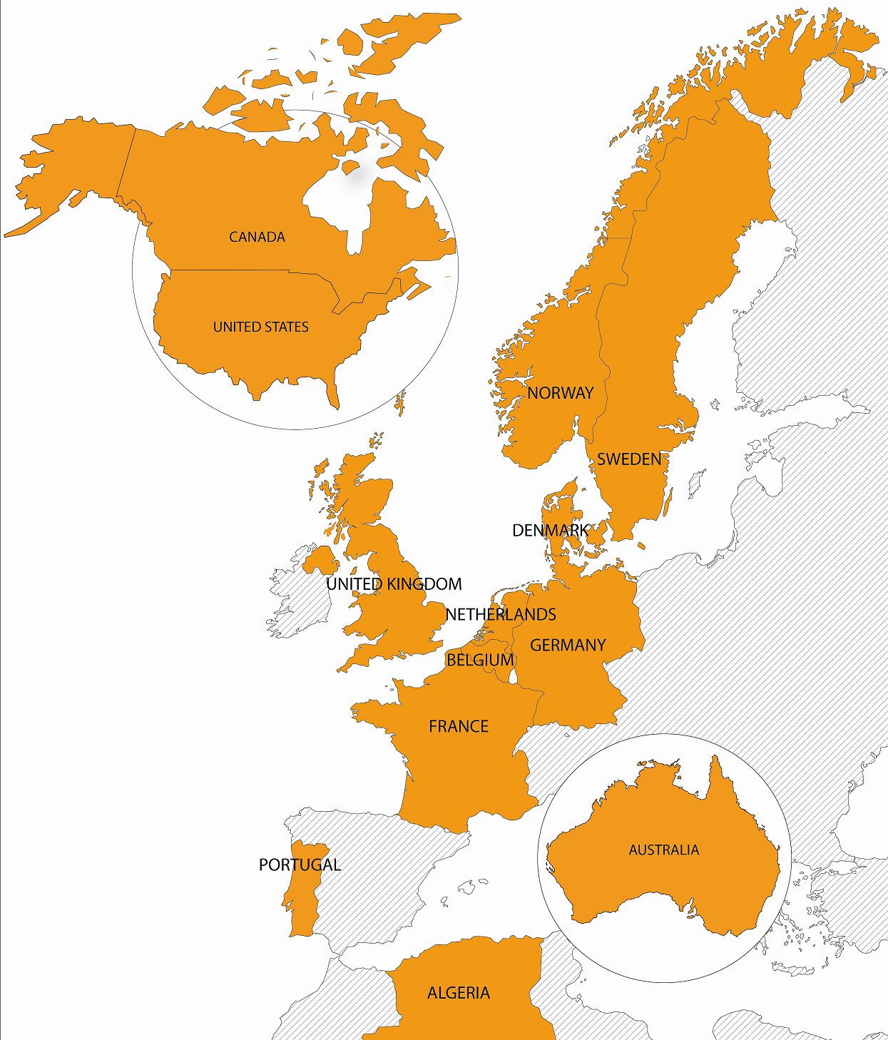
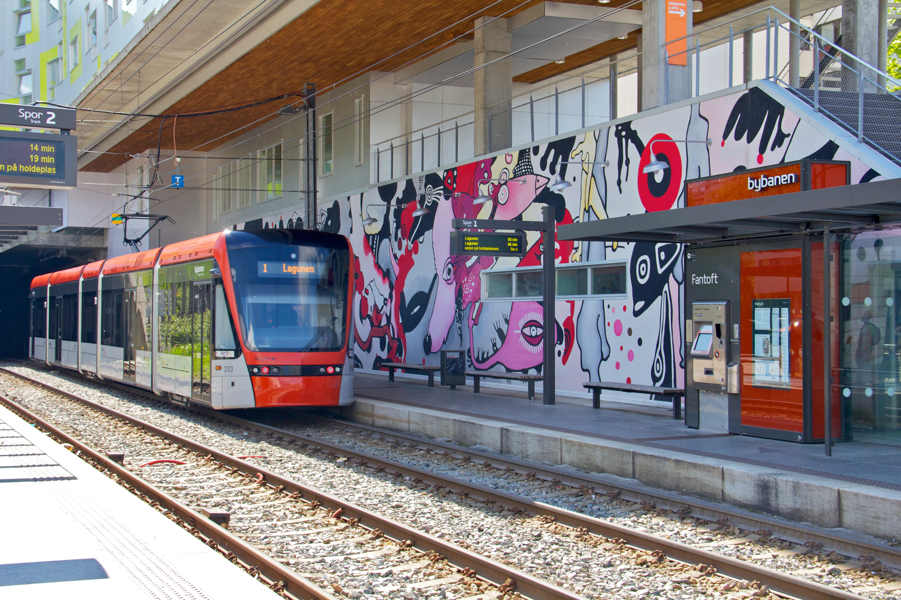
Keolis: En ledende internasjonal aktør innen passasjertransport
Fransk
selskap
15
land
60,000
ansatte
3.0
mrd
passasjerer
1.3
mrd
togpassasjerer
5.6
mrd
omsetning
Keolis er verdens 4. største aktør innen offentlig transport, og opererer tog, light rail/trikk, metro, buss og bysykler
Bybanedrift I Norge siden 2010
Ca. 120 ansatte
123 000 km i måneden
50 000 passasjerer hver dag

Slide 3
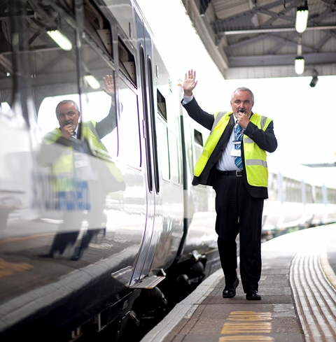


Keolis’ DNA
Thinking like a passenger
Passasjerene er alltid hovedfokus når vi utvikler og drifter transportløsninger
‘Zero Harm’
Sikkerhet for passasjerer og ansatte
Miljøvennlige løsninger innen offentlig transport
Intermodalitet
Sømløse overganger og praktiske reiseløsninger fører til økte passasjertall
Kunnskap om integrerte transportløsninger som gir mulighet for død-til-dør reiser med offentlig transport (buss, trikk, lettbane, tog, sykkel)
Høy grad av integrasjon mellom aktørene
Kunnskapsoverføring mellom lokale og internasjonale eksperter
Velutviklede systemer for å finne og utvikle reisemønstre (Neolis)
Utvikling av case-studier sammen med transportmyndighetene og andre interessenter

